Slide 1
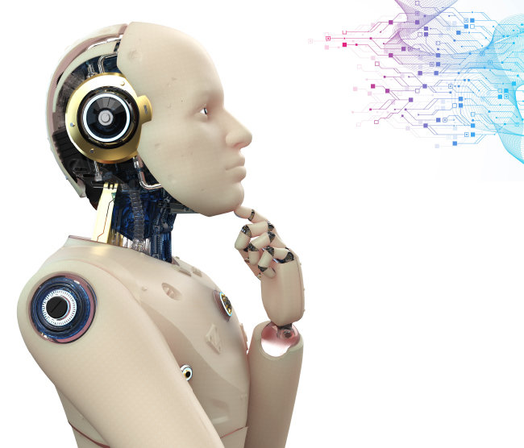
인공지능은 내 인생을 어떻게 바꿔줄 것인가?
전주대학교 인공지능 전공
고영민 박사과정

Slide 2
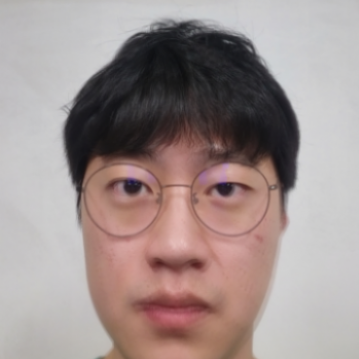
소개
이름 : 고 영 민
2014.03.01 ~ 2020.08.01 : 전주대학교 경영학과 전공, 스마트미디어 부전공
2020.08.01 ~ 2022.08.01 : 전주대학교 인공지능대학원 공학 석사 학위
2022.08.01 ~ 2023.02.28 : 전주대학교 인공지능연구소 연구교수
2022.09.01 ~ 2023.02.28 : 전주대학교 교양학부 프로그래밍 강사
2023.03.01 ~ : 전주대학교 인공지능 전공 박사 과정
2023.03.01 ~ : 인공지능 융합학과 강사
주요 연구 분야 : 인공지능 생성모델

Slide 3
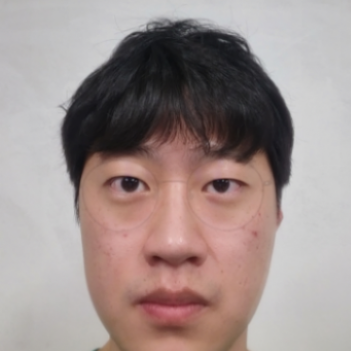

진짜 사진을 맞춰보세요.

Slide 4
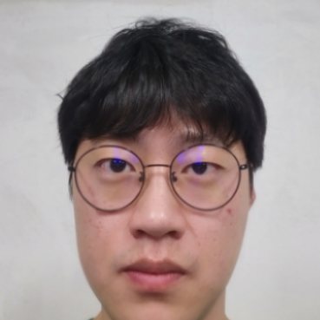
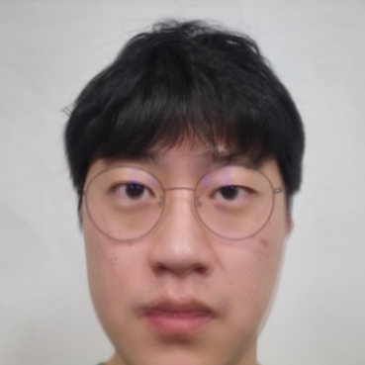

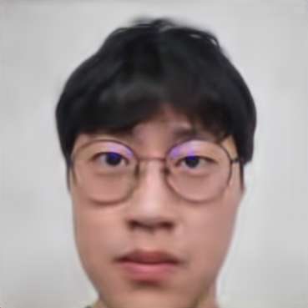
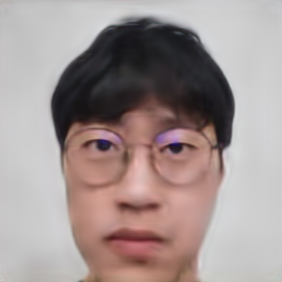

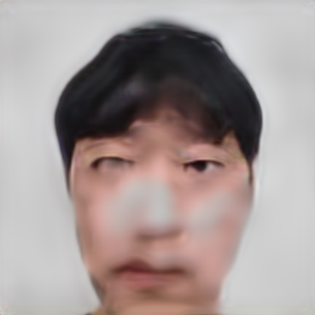
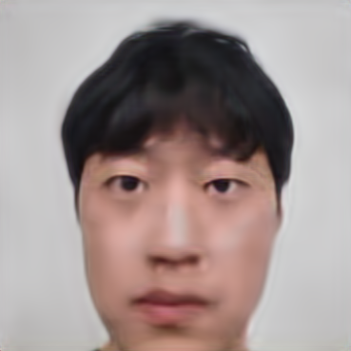
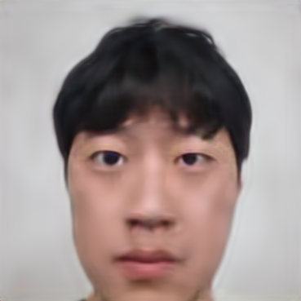
인공지능이 만들어낸 가짜 사진들

Slide 5
인공지능이 무엇인가?
여러분에게 인공지능이 왜 중요한가?

Slide 6
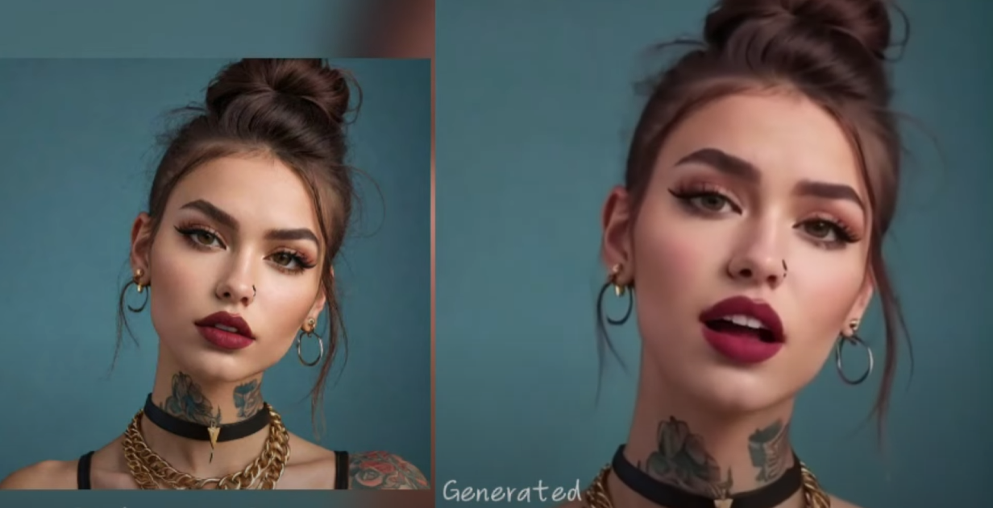
단 한장의 사진과 음성 파일로 영상을 생성하는 AI(EMO) 2024년
영상 출처 : https://www.youtube.com/watch?v=8svCaFH7oEg
논문 출처 : Tian, L., Wang, Q., Zhang, B., & Bo, L. "EMO: Emote Portrait Alive - Generating Expressive Portrait Videos with Audio2Video Diffusion Model under Weak Conditions." Institute for Intelligent Computing, Alibaba Group. https://humanaigc.github.io/emote-portrait-alive/

Slide 7

인공지능이 만들어낸 애니메이션

Slide 8
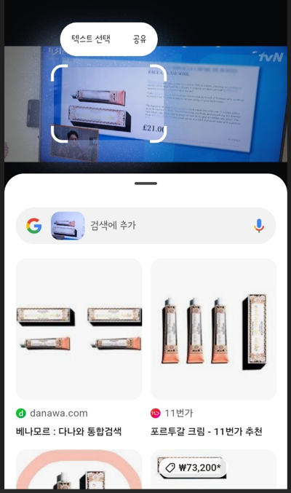
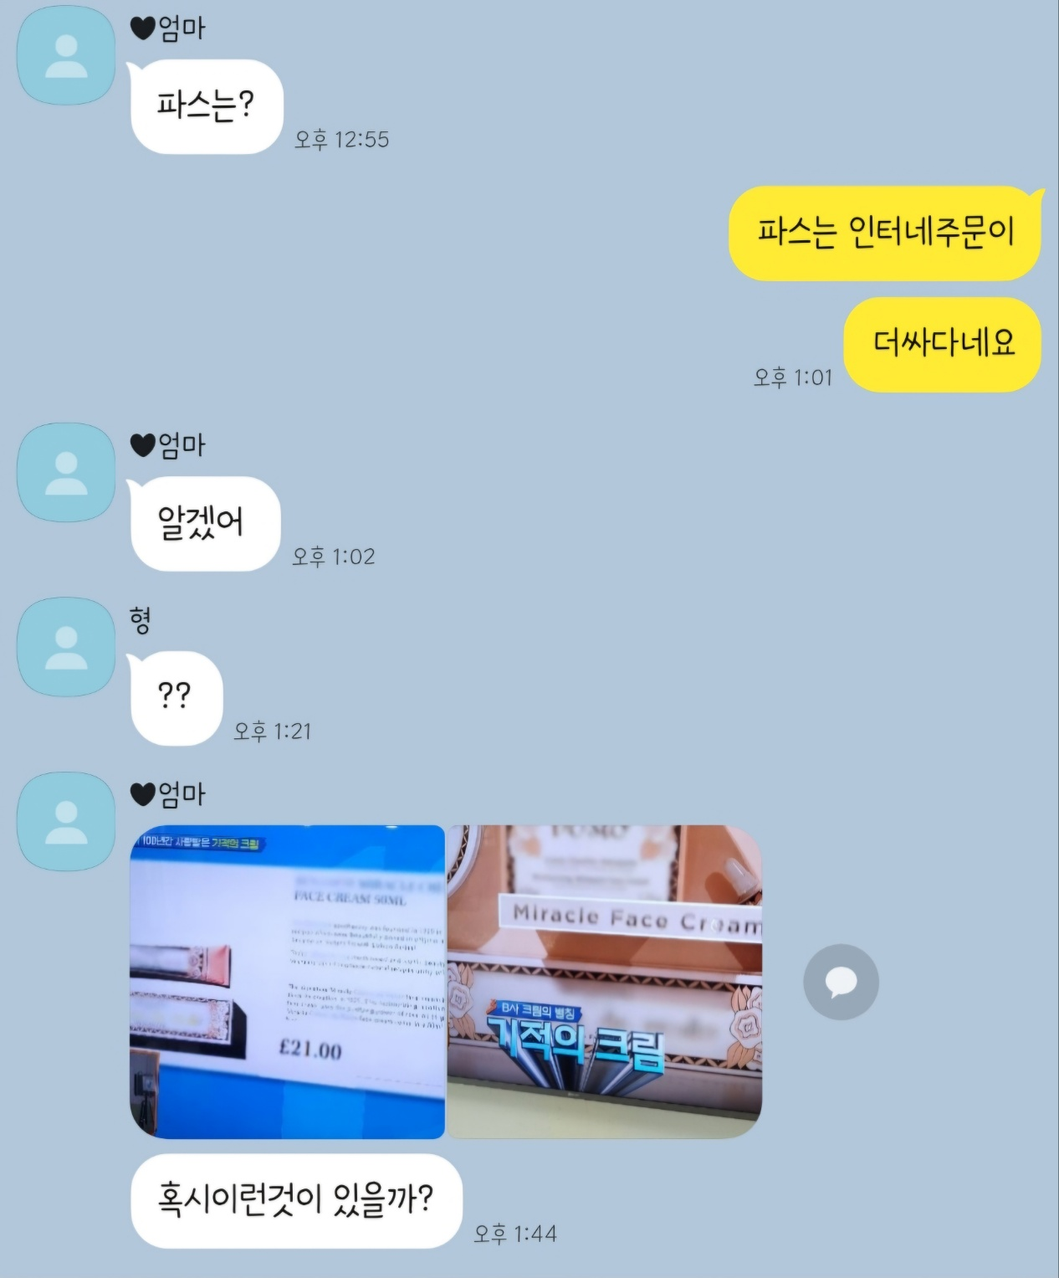
삼성 갤럭시 휴대폰 On device AI

Slide 9
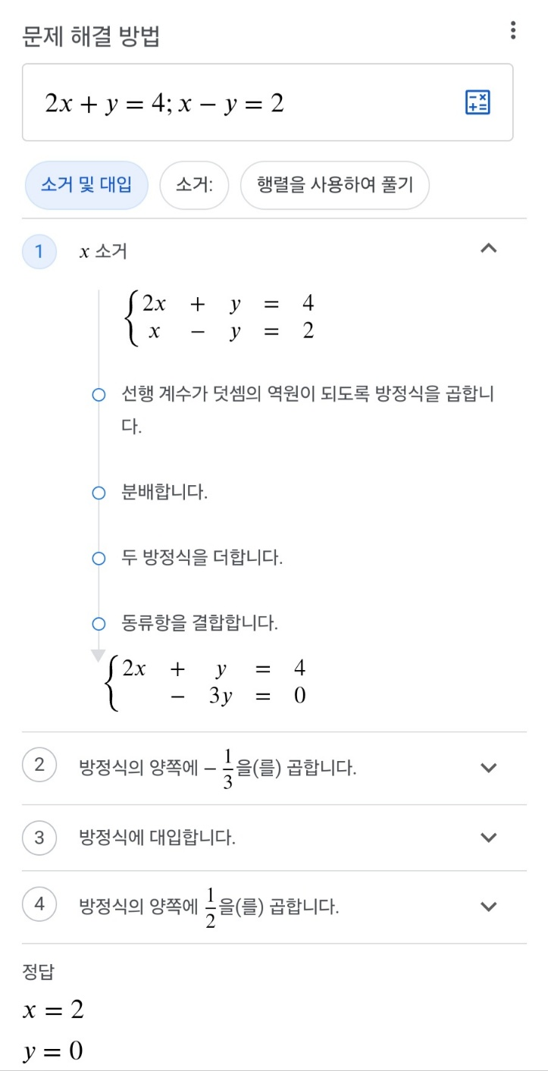
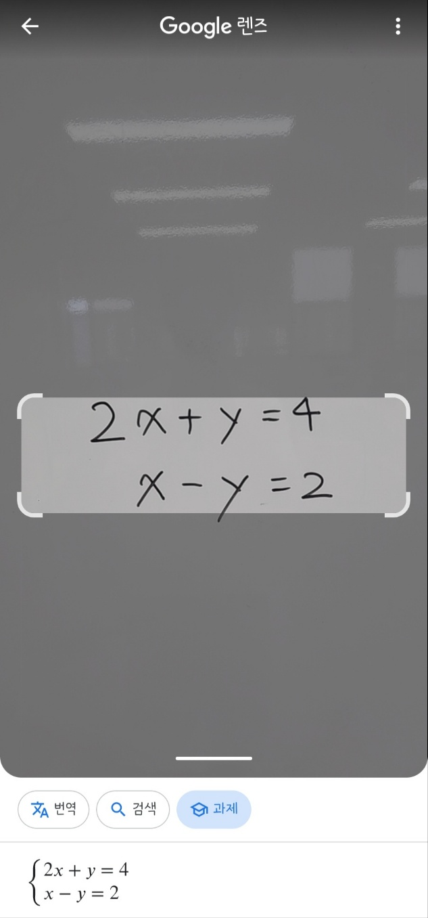
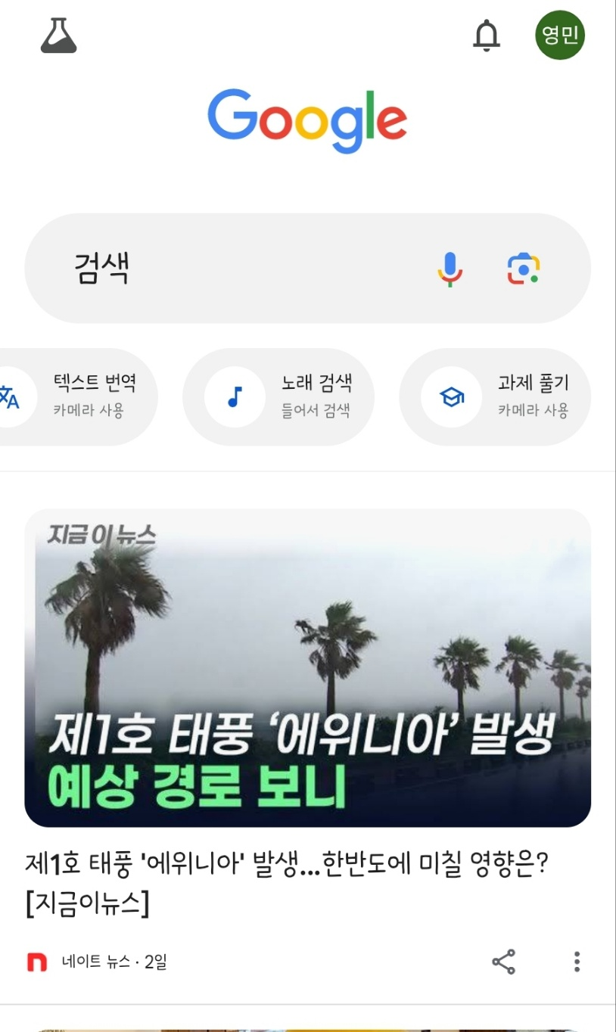
구글의 인공지능 서비스

Slide 10
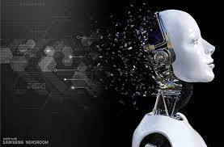
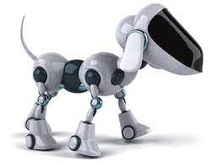
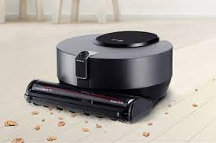
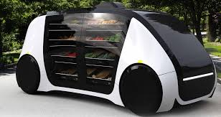
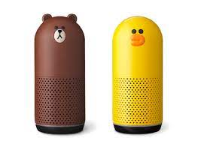
인공지능은 인위적으로 지능을 갖는 모든 것

Slide 11
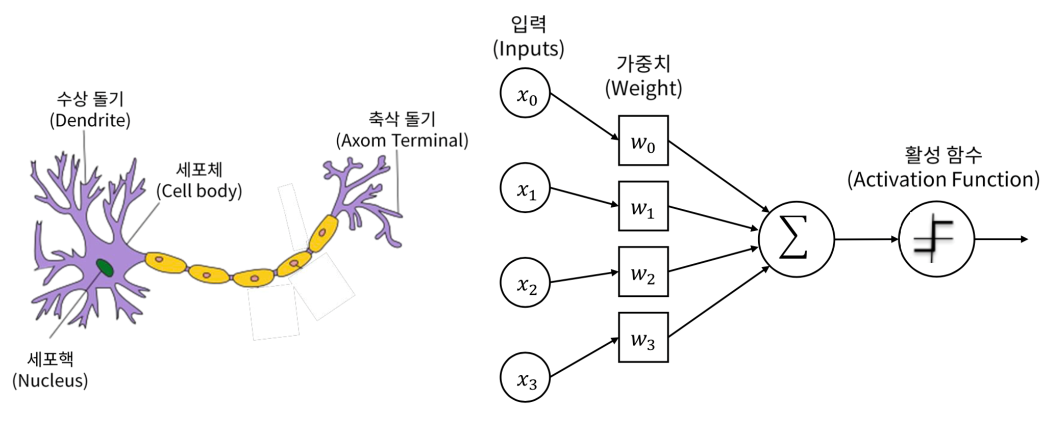
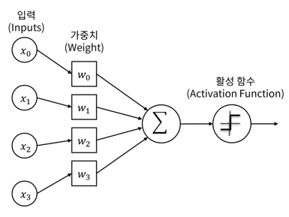
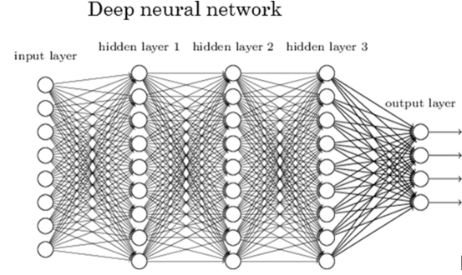
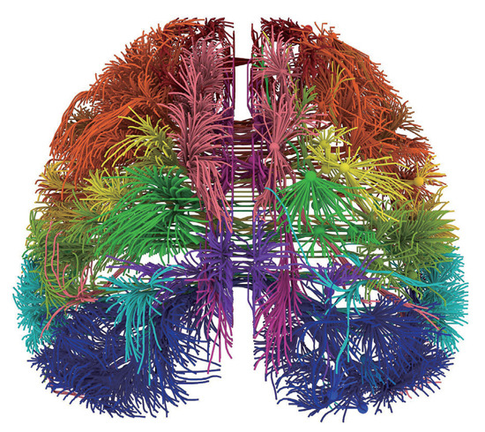
지능, 학습에 대한 대답을 뇌에서 찾다.
신경계를 구성하는 세포 : 뉴런
인공 뉴런(퍼셉트론, 1957년)
1000억개 뉴런과 100조개 연결
Deep Neural Network

Slide 12
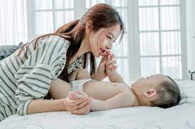
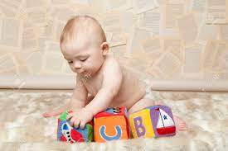
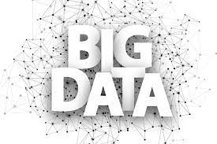
현재 인공지능의 학습 방법은 0-2세 학습 방법
엄마
아빠
엄마
AI에게도 데이터를 학습하게 하자.

Slide 13

Deep Neural Network의 산물 : Chat GPT

Slide 14
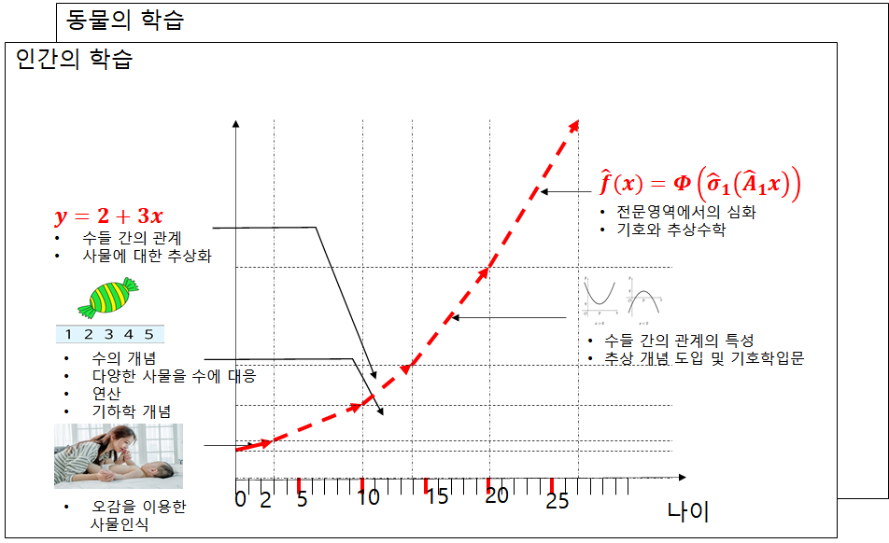
더 좋은 학습 방법을 어떻게 찾을 수 있을까?
Learning from animal
Human Learning

Slide 15

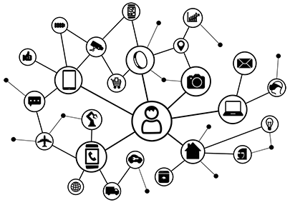
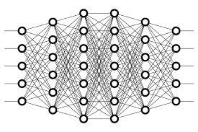
세상은 모든 것이 연결되고 학습하는 세상으로 가는 중
1. 모든 세상은 센서로 연결된 사물인터넷으로
2. 관측된 데이터를
3. 인공지능으로
학습하여
4. 더 좋은 정보와 지식 전달

Slide 16
2. 여러분에게 인공지능이 왜 중요한가?

Slide 17
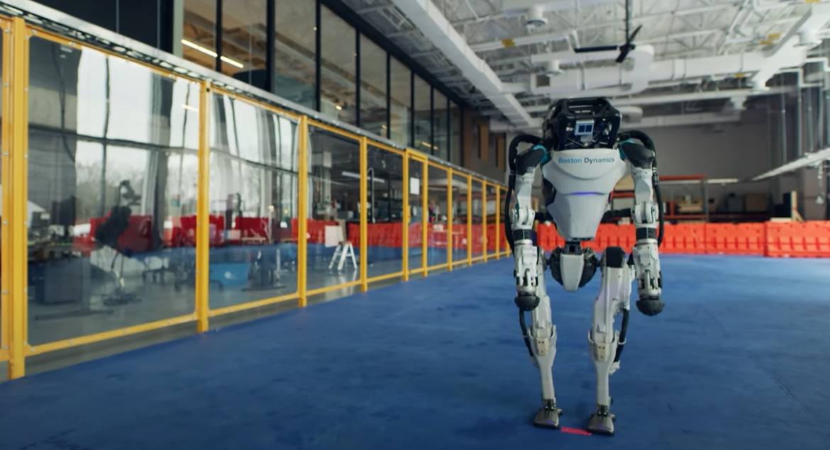
로봇 분야 + 인공지능

Slide 18
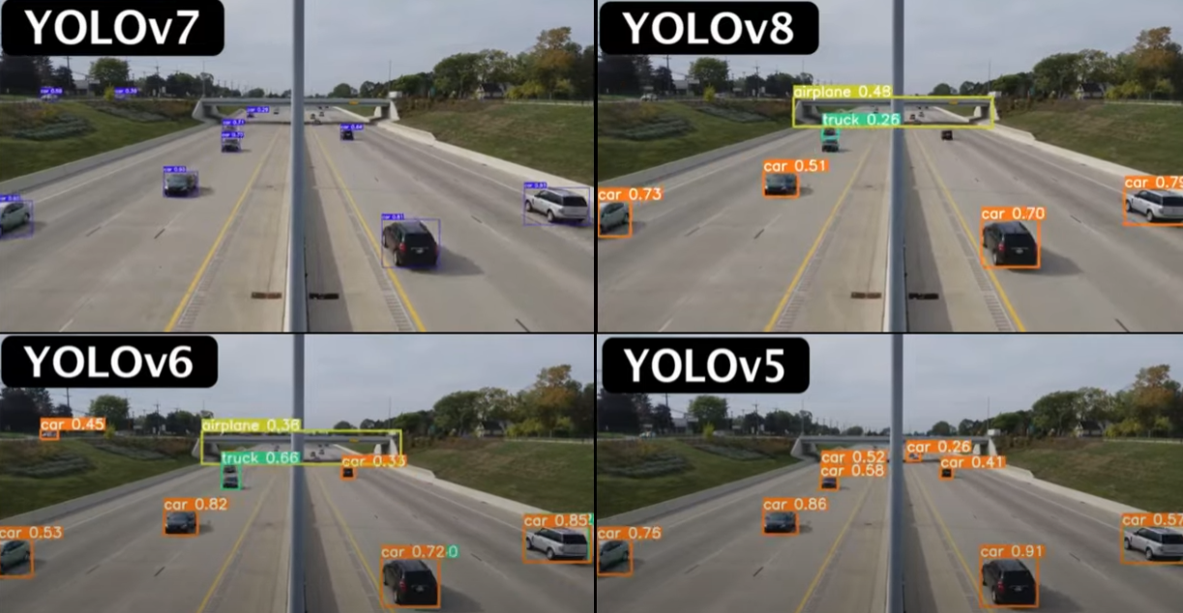
영상 분야 + 인공지능

Slide 19
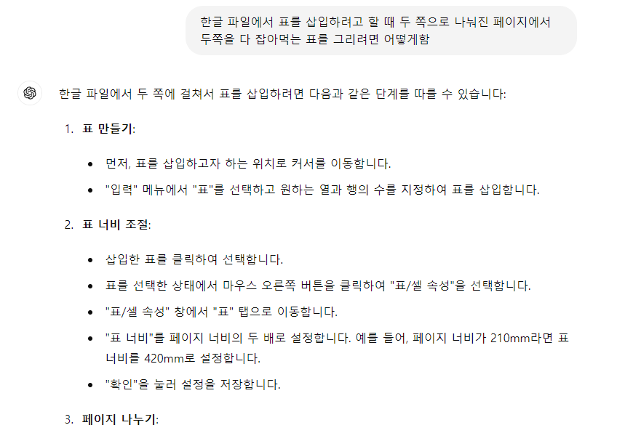
언어 분야 + 인공지능

Slide 20
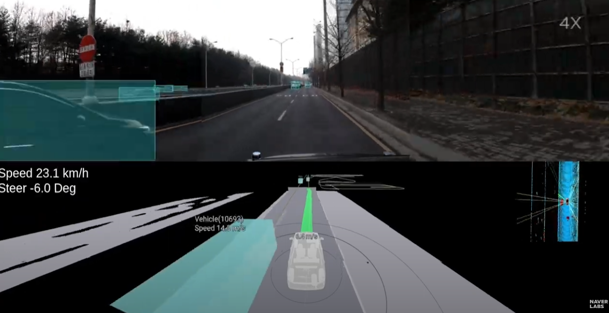
자동차 분야 + 인공지능

Slide 21
인공지능은 여러 분야에 광범위하게 적용할 수 있음
신약을 만드는 인공지능
인공지능 전자레인지
기존 학과 전공
전기/전자
의료/제약
자율주행
실시간 자동번역
AI
AI
기계/자동차
언어/문학/예술
AI
AI
인공지능전공

Slide 22
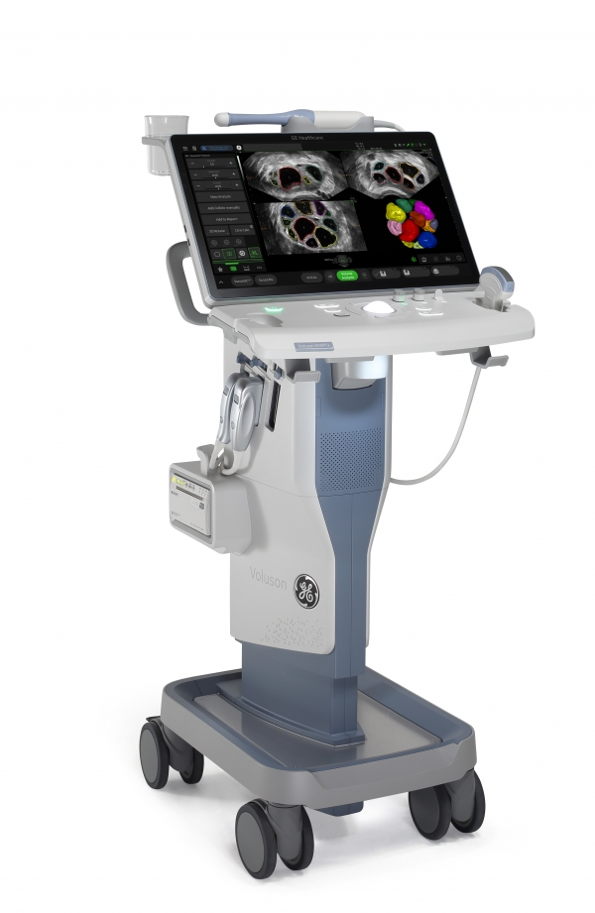
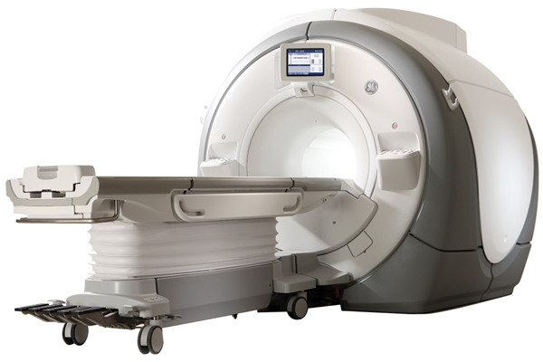
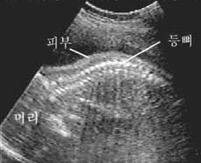
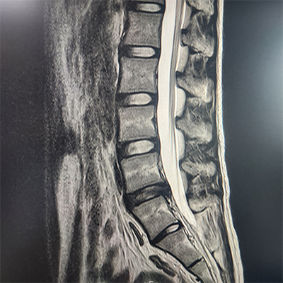
값 싼 기계를 값비싼 기계처럼 인공지능으로 학습할 수 없을까?
초음파 진단 기기
MRI 진단 기기
인공지능 학습

Slide 23
우리가 살아갈 세상
개인화
2020
1750
1910
1980
2007
2012
2016
대량생산
Universal
Machine
보급
심층
신경망
Universal
Machine
컴퓨터
Universal
Software
(인공지능)
극단적
대량생산
개인화
구현
+강화학습

Slide 24
감사합니다.

